Slide 1
Interview mit Papa Schlumpf
Version 2
Y7 German
Term 2.1 - Week 5 – Lesson 38
Author name(s): Inge Alferink / Rachel Hawkes
Date updated: 30.01.2020

Slide 2
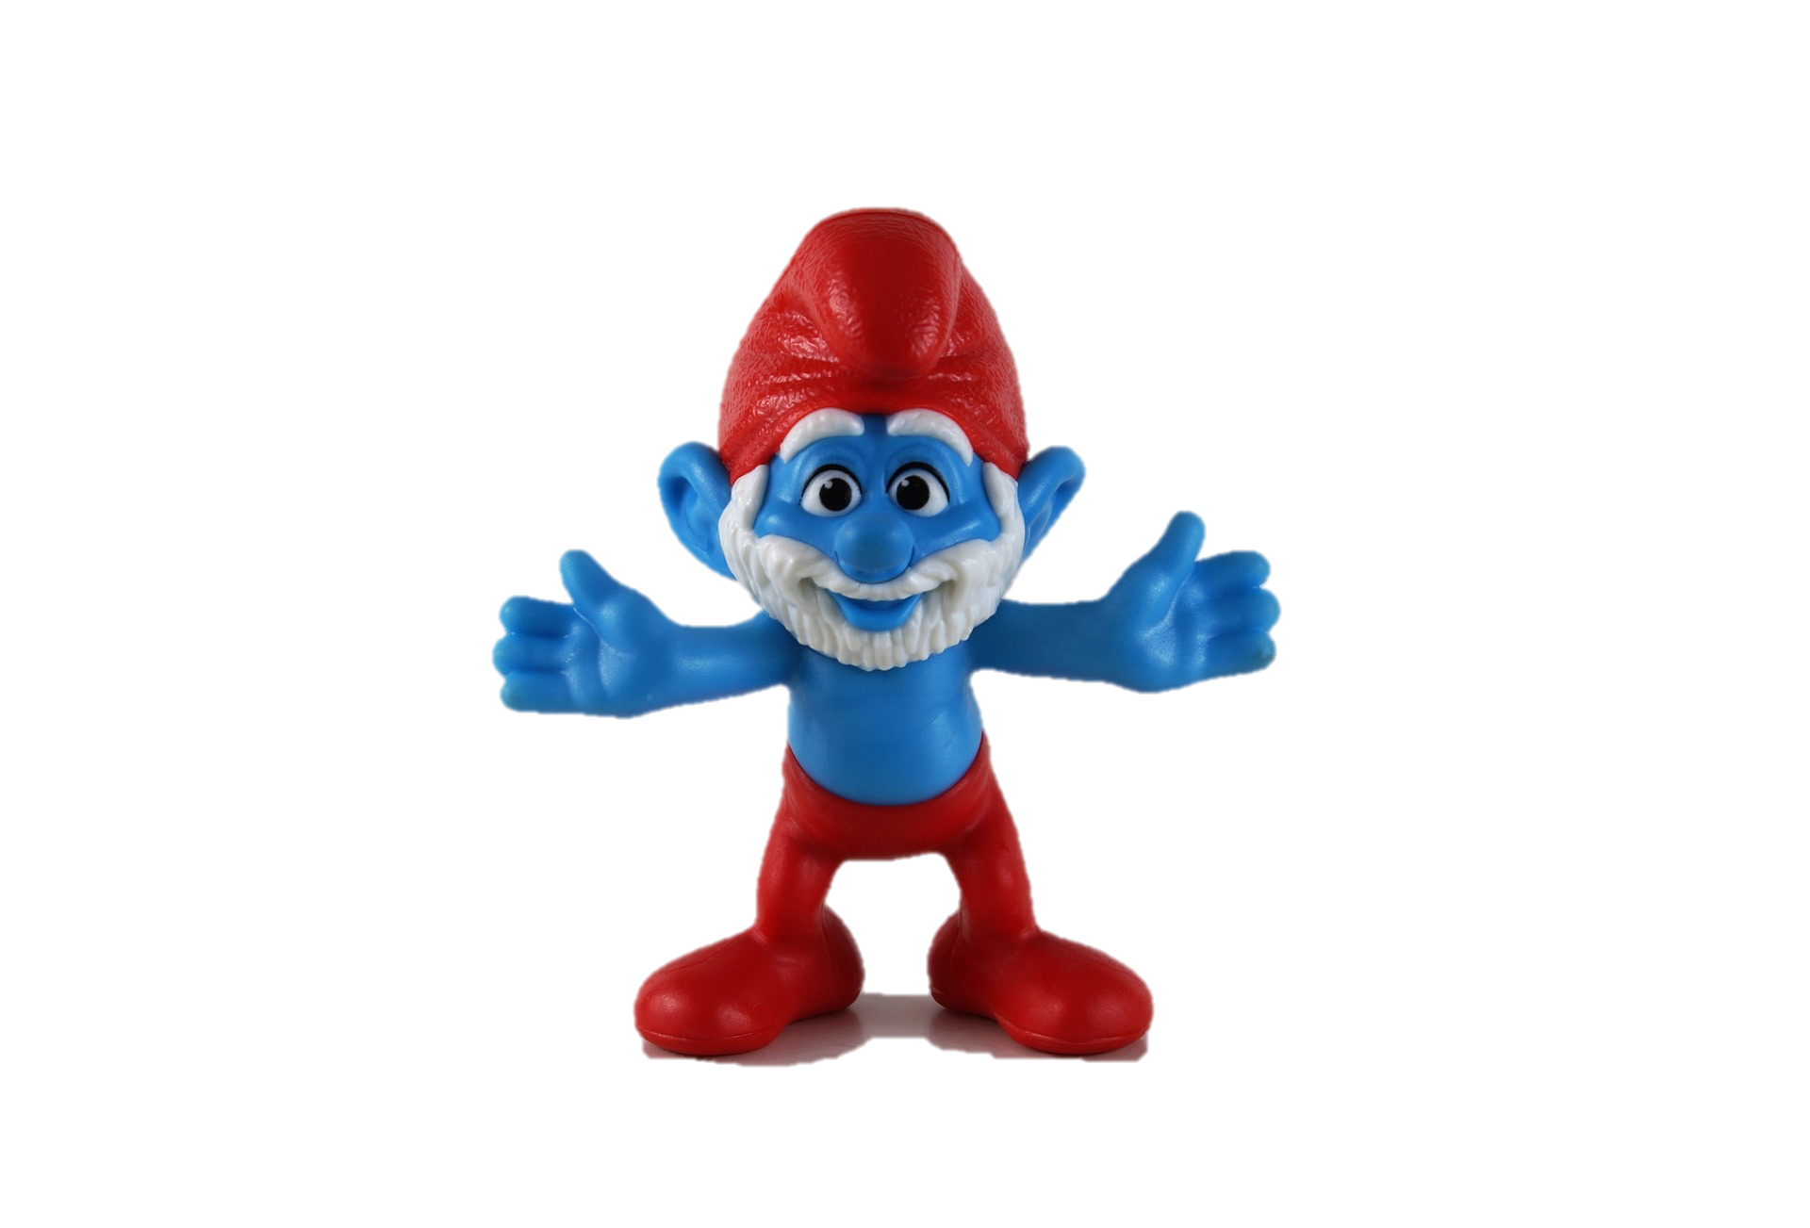
Exklusives Interview!
hören, schreiben, sprechen
PAPA SCHLUMPF: “ICH LERNE JAPANISCH”
Hör jetzt das exklusive Interview an!
Notes:
Dictagloss – Interview mit Papa Schlumpf
This is a dictagloss activity where students reconstruct a text from notes about an interview they have listened to. The text is designed to practise verbs forms in the first, second, and third person singular beyond sentence level. The vocabulary items have been encountered before or are cognates. The vocab starters and content of lesson one will have refreshed students’ memory.
Students write 1-10 in their notebooks with plenty of space for each point.
Students listen to the interview and take notes about each question and answer.
Play the interview again if necessary. How many times is up depends on the class and ability level and is up to the teacher’s judgment.
Based on the notes students reconstruct the dialogue (could be done in pairs).
In pairs students perform the dialogue, as read aloud from their own script.

Slide 3
Transcript
hören
Was sind deine Hobbys?
Ich mag reisen und ich reise oft. Ich sitze oder liege auch manchmal im Wald auf dem Boden und denke an das Leben.
Hast du Familie?
Ja. Ich habe auch einen Freund. Er heißt Hiro. Er wohnt leider in Japan, aber wir reden oft.
Was ist deine Lieblingsfarbe?
Es gibt viel Blau in meiner Welt. Aber Blau ist langweilig. Ich mag Schwarz sehr!
Wie viele Schlümpfe gibt es?
Ich glaube es gibt rund eine Million, aber ich weiß es nicht! Ein Schlumpf kocht, ein Schlumpf putzt, ein Schlumpf tanzt...
Arbeitest du viel?
Ja, ich arbeite viel, aber ich mag das. Es gibt viele Schlümpfe und sie haben viele Probleme und viele Fragen.
Notes:
Transcript dictagloss for checking.

Slide 4
Transcript
hören
Was magst du nicht?
Ich mag Hunde nicht.
Was machst du jeden Tag?
Ich gehe jeden Tag in den Wald. Ich mache Yoga, ich tanze, und ich gehe wieder nach Hause.
Wie alt bist du? Man fragt das nie! Ich sage es nicht.
Verstehst du Fremdsprachen?
Meine Muttersprache ist Schlümpfisch, aber mein Opa kommt aus Österreich und ich verstehe auch sehr gut Deutsch. Ich lerne jetzt Japanisch und ich gehe einmal die Woche in die Schule.
Hörst du Musik?
Ja, aber ich habe leider kaum Zeit.
Was gibt es auf deiner ‘Bucketliste’?
Ich denke manchmal: “Ich schreibe ein Buch!”, aber ich weiß nicht.
Notes:
Transcript dictagloss for checking.

